Slide 1
PLANIFICACIÓN CLASES VIRTUALES HISTORIA, GEOGRAFÍA Y CS. SOCIALES 6°A SEMANA N° 34 FECHA : 16 al 20 de noviembre 2020.
Colegio Jean Piaget
Mi escuela, un lugar para aprender y crecer en un ambiente seguro y saludable

Slide 2
ASIGNATURA /CURSO | Historia, Geografía y Cs. Sociales / 6°A
NOMBRE DEL PROFESOR/A | Daniela Carreño Salinas
OBJETIVO DE APRENDIZAJE PRIORIZACIÓN NIVEL 1 | OA08 Comparar diferentes visiones sobre el quiebre de la democracia en Chile, el régimen o dictadura militar y el proceso de recuperación de la democracia a fines del siglo XX, considerando los distintos actores, experiencias y puntos de vista, y el consenso actual con respecto al valor de la democracia.
INDICADORES DE EVALUACIÓN PARA OA | Describen, basándose en fuentes dadas, la situación política y económica general de Chile en los años previos al golpe de Estado de 1973. Contrastan distintas visiones sobre las condiciones previas al golpe de militar de 1973, utilizando fuentes orales y escritas.
CONTENIDO /HABILIDADES | Contexto político y económico antes del golpe de Estado de 1973 / H. Formular y responder preguntas para profundizar sobre temas de su interés, con relación al pasado, al presente o al entorno geográfico. I. Fundamentar opiniones frente a temas estudiados en el nivel, utilizando fuentes, datos y evidencia.
OBJETIVO DE LA CLASE | Describir y contrastar la situación política y económica antes del golpe de Estado de 1973.
EVALUACIÓN | Responder ticket de salida (https://forms.gle/QRbLaj639yuwZisw9) y enviar a daniela.carreno@colegio-jeanpiaget.cl o al wsp +569 41745325 el día viernes 20 de noviembre.

Slide 6
Importante:
Cuándo esté la animación de un lápiz, significa que debes escribir en tu cuaderno
Cuándo esté esta animación de una cámara fotográfica, significa que debes mandar reporte sólo de esa actividad (una foto de la actividad)
Cuándo esté esta animación de un libro, significa que debes trabajar en tu libro de Historia.
Cuándo esté esta animación de un signo de pregunta, significa que debes pensar y analizar, sin escribir en tu cuaderno. Responder de forma oral.

Slide 7
¿Recordemos?

Slide 8
Después de la Segunda Guerra Mundial y de los crímenes que en ella se cometieron contra la humanidad, los países acordaron crear un documento: la Declaración Universal de los Derechos Humanos.
Chile, al igual que los otros países, debe garantizar estos derechos y por eso los ha incorporado en su Constitución Política.

Slide 9
Contexto político y económico antes del golpe de Estado de 1973 .
En esta clase abordaremos el tema:
Objetivo: Describir y contrastar la situación política y económica antes del golpe de Estado de 1973.

Slide 10
Observemos con mucha atención el siguiente video, toma apuntes de lo que allí se presenta:
https://www.youtube.com/watch?v=SdGmq5GH68Y
https://www.youtube.com/watch?v=vSsJQ1UsIpE

Slide 11
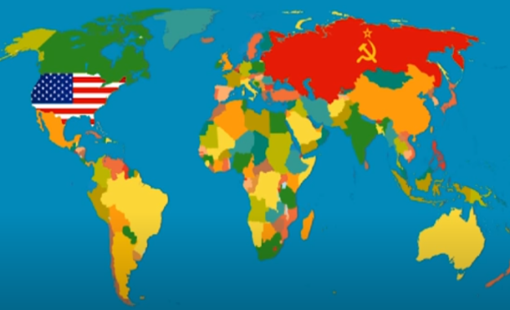
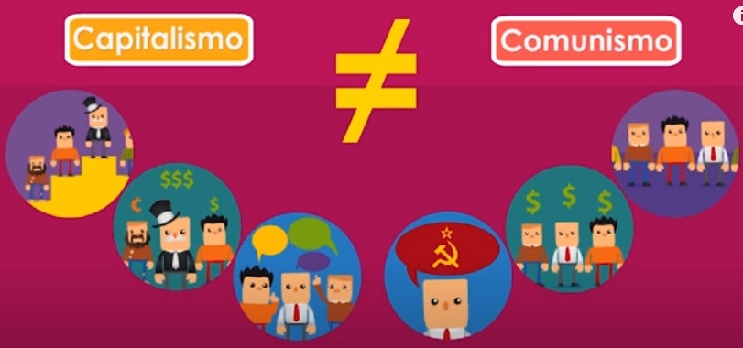
¿Qué años abarcaron la Guerra Fría?
1945 a 1989
¿Qué superpotencias se vieron involucrados?
EE.UU y la URSS.
¿De qué se trataba el conflicto?
¿Qué modelos ideológicos se enfrentaron?
No fue un conflicto armado, sino una competencia por lograr el predominio mundial
El capitalismo y el comunismo.

Slide 12
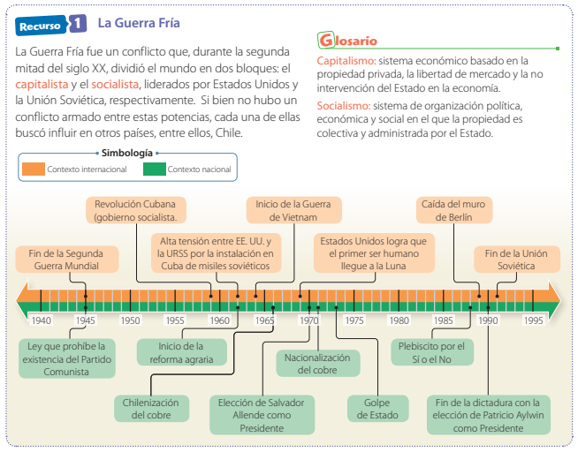
Abre tu libro en la página 150
¿En qué año comienzan y terminan?, ¿Qué períodos de la historia abarcan?

Slide 13
En la página 151 de tu libro, se presentan fuentes historiográficas. Léelas con mucha atención:
¿Cómo se relaciona el contexto político nacional con el internacional en la segunda mitad del siglo XX?

Slide 14
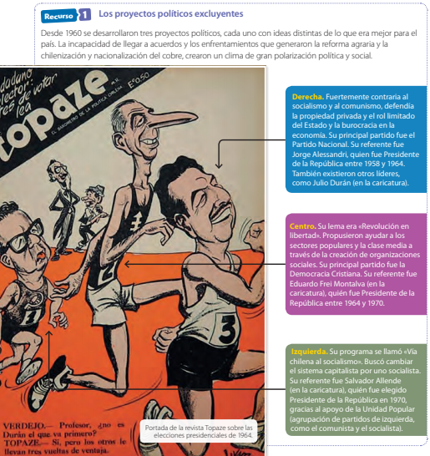
En la página 152 de tu libro, se presenta una infografía:
¿Qué situación está representando la caricatura?

Slide 15
En la página 153 de tu libro hay fuentes historiográficas:

Slide 16
¿Por qué la polarización política y social que venía desde la década de 1960 es una causa del golpe de Estado de 1973?

Slide 17
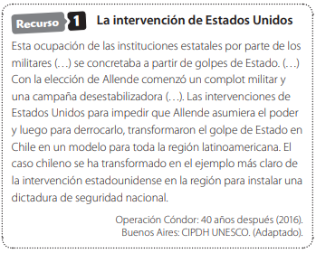
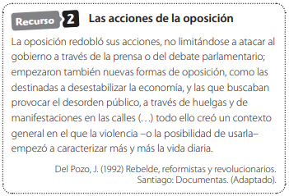
TICKET DE SALIDA
HISTORIA, GEOGRAFÍA Y CS. SOCIALES
SEMANA 34
Ticket disponible en el formulario https://forms.gle/QRbLaj639yuwZisw9
Nombre: _______________________________________
Lee las siguiente fuentes históricas:

Slide 18
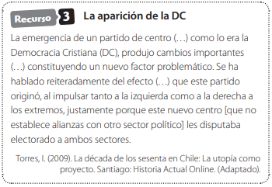
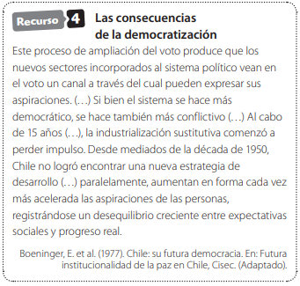
2) ¿Cuáles son las causas del golpe de Estado que mencionan los autores?
3) ¿Los autores estarían de acuerdo entre ellos si debatieran sobre las causas del golpe de Estado?, ¿por qué?
4) ¿Cuál de los recursos consideras que explica de mejor forma las causas del golpe de Estado?, ¿por qué?
5) Si durante el siglo XX se vivió un proceso de democratización de la sociedad chilena, ¿por qué en 1973 se produjo un golpe de Estado?

